Slide 1
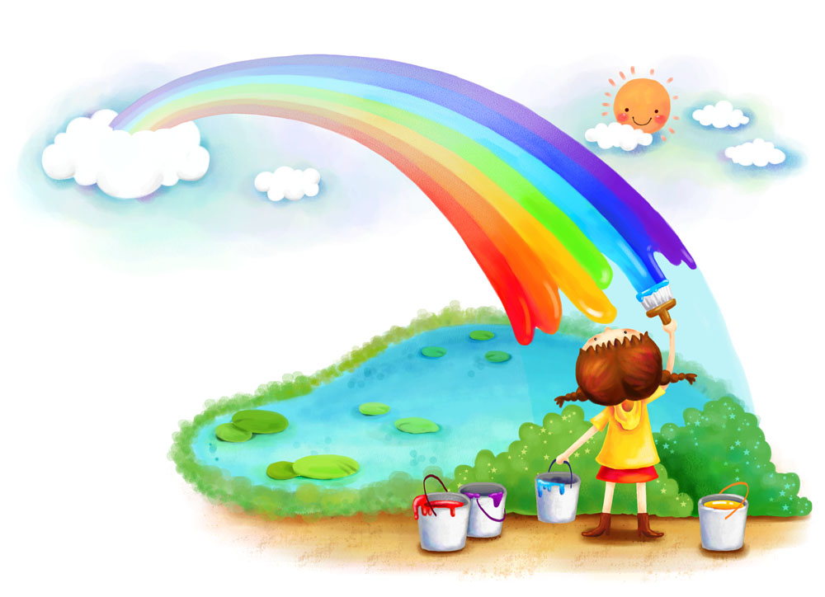
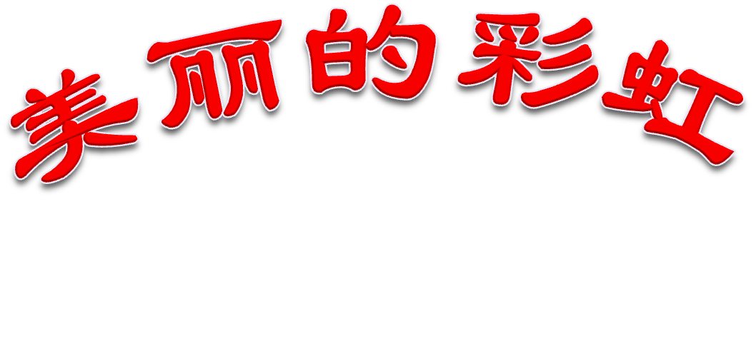

Slide 2
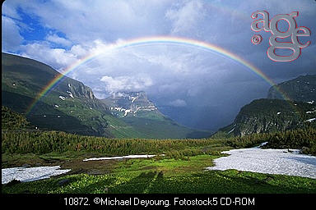
雨过天晴，
一道彩虹高高挂在天空

Slide 3
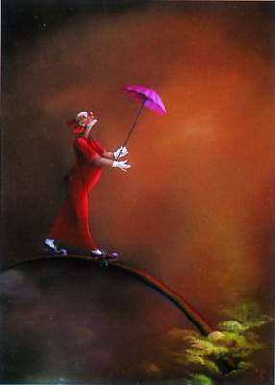
丁丁说，
彩虹是一座神奇的桥
我想从这座千上走过
去看看遥远的银河

Slide 4
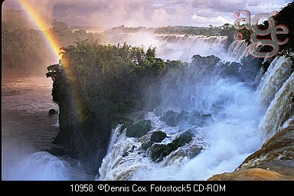
冬冬说，
彩虹是一条美丽的项链
天上的仙女戴上它，
一定会更加好看。

Slide 5
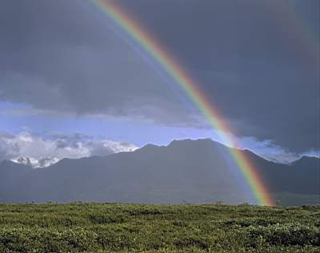
小弟弟问，
如果从彩虹顶上滑下，
会是哪里？
能不能到太空人的家？

Slide 6
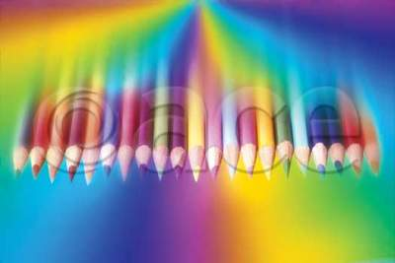
小妹妹问，
是谁让彩虹这样美丽？
是谁为它画了七彩衣？
谁有这样巨大的笔？

Slide 7
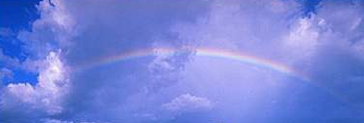
彩虹的颜色越来越淡，
渐渐地回到了白云中间。

Slide 8
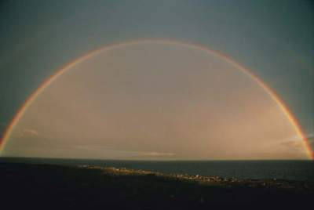

你觉得彩虹像什么？模仿课文说说吧！

Slide 9
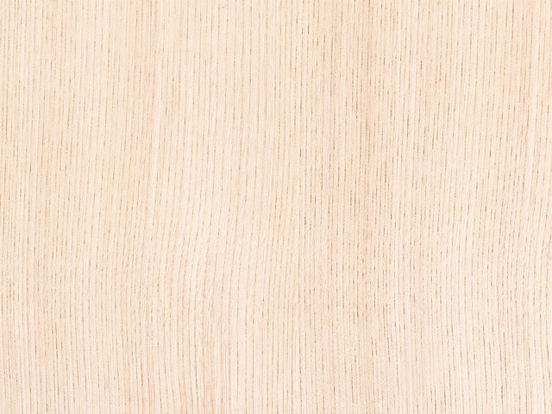
彩虹
银河
滑落
晴天
仙女
巨大
天空
戴上
颜色
神奇
一定
清淡
遥远
头顶
渐渐

Slide 10

虹
银
滑
晴
戴
巨
空
定
颜
仙
淡
神
遥
顶
渐
Notes:
学习生字。

